Slide 1
Муниципальное образование
Павловское сельское поселение
ПРОЕКТ БЮДЖЕТА
ДЛЯ ГРАЖДАН
НА 2023 ГОД
Павловское, 2022 год

Slide 2
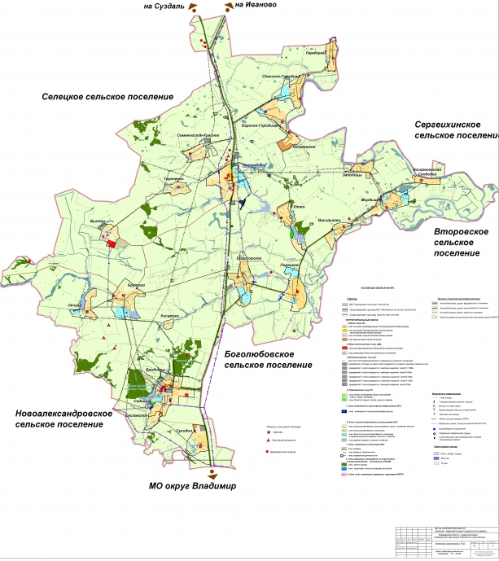
Уважаемые жители
Павловского сельского поселения!
Администрация муниципального образования Павловское сельское поселение представляет Вам «Бюджет для граждан», созданный для обеспечения прозрачности и открытости бюджетного процесса.
Наверняка многих волнует вопрос, на какие цели расходуются средства местного бюджета?
Каждый вправе в максимально удобной и доступной форме получать информацию о направлениях бюджетной политики, проводимой на территории Павловского сельского поселения, чтобы иметь возможность самостоятельно делать выводы об эффективности расходования средств.
С уважением,
Глава муниципального образования Павловское сельское поселение
Е.Н.Хусаинова

Slide 3
ОСНОВНЫЕ ЗАДАЧИ И ПРИОРИТЕТНЫЕ НАПРАВЛЕНИЯ БЮДЖЕТНОЙ ПОЛИТИКИ МУНИЦИПАЛЬНОГО ОБРАЗОВАНИЯ ПАВЛОВСКОЕ СЕЛЬСКОЕ ПОСЕЛЕНИЕ НА 2023 ГОД И ПЛАНОВЫЙ ПЕРИОД 2024 И 2025 ГОДОВ
Основные направления бюджетной политики муниципального образования Павловское на 2023 год и плановый период 2024 и 2025 годов определяют цели и приоритеты бюджетной политики муниципального образования Павловское в среднесрочной перспективе, разработаны в соответствии с требованиями Бюджетного кодекса Российской Федерации, направлены на реализацию Послания президента Российской Федерации Федеральному собранию Российской Федерации от 04 декабря 2014 года, а также поручения Президента Российской Федерации от 11 марта 2015 года № Пр-417ГС о принятии исчерпывающих мер по сокращению дефицита местного бюджета.
Целью основных направлений бюджетной политики является описание основных подходов к формированию проекта бюджета муниципального образования Павловское на 2023-2025 годы, а также обеспечение прозрачности и открытости бюджетного планирования.
Основные направления бюджетной политики сохраняют преемственность целей и задач, определенных в 2021 году и актуализированных с учетом экономической ситуации в начале 2022 года.
Бюджетная политика на 2023 - 2025 годы направлена на финансовое обеспечение предоставления качественных муниципальных услуг на основе задач, определенных указами Президента Российской Федерации.
В рамках бюджетной политики необходимо обеспечить сбалансированность бюджета сельского поселения за счет повышения эффективности бюджетных расходов.
Повышение эффективности бюджетных расходов должно быть обеспечено реализацией мер по оптимизации бюджетных расходов на оказание муниципальных услуг и улучшению качества муниципальных программ.
С 2016 года все муниципальные услуги предоставляются в соответствии с федеральными базовыми перечнями услуг, утвержденными отраслевыми федеральными органами исполнительной власти. В связи с этим в 2016 году администрации поселения приводись существующие перечни муниципальных услуг в соответствие с федеральными базовыми перечнями услуг. В случае отсутствия в федеральном базовом перечне услуги, утвержденной в муниципальном перечне услуг, расходы на ее предоставление подлежат исключению из бюджета поселения.

Slide 4
Расчет нормативных затрат на оказание муниципальных услуг должен осуществляться с учетом общих требований, определенных на федеральном уровне. Администрации муниципального образования Павловское необходимо рассчитать стоимость муниципальных услуг путем введения единых (групповых) значений нормативов затрат для формирования субсидий на финансовое обеспечение муниципального задания. При этом следует обеспечить:
- соблюдение ограничений по заработной плате административно-управленческого и вспомогательного персонала учреждений до 40% в фонде оплаты труда;
- установление нормативов на использование материальных ресурсов;
- обеспечение энергосбережения в учреждениях.
В отношении оплаты труда работников муниципальных учреждений будет продолжена работа по внедрению "эффективного контракта" в отношении каждого работника исходя из необходимости повышения оплаты труда в зависимости от качества и количества выполняемой работы в соответствии с показателями "дорожных карт" реализации изменений в отраслях социальной сферы, направленных на повышение доступности и качества предоставления муниципальных услуг населению.
Планируется осуществлять финансовое обеспечение расходов на оплату труда работников органов местного самоуправления исходя из фактической численности, а также планируется ввести единые нормативы затрат по текущим расходам.
Субсидии муниципальным бюджетным учреждениям на иные цели в части расходов на укрепление материально-технической базы должны быть обеспечены за счет оптимизации бюджетных расходов в соответствующих отраслях.
Планирование расходов на строительство, реконструкцию и капитальный ремонт объектов муниципальной собственности необходимо осуществлять только при наличии утвержденной проектной документации с положительным заключением государственной экспертизы по состоянию на 01 сентября года, предшествующего очередному финансовому году. Бюджетные инвестиции должны предоставляться преимущественно через единого технического заказчика, с применением типовых проектов, строительной документации.
Результаты оценки их эффективности следует учесть при формировании проекта бюджета муниципального образования Павловское на 2023-2025 годы за счет исключения неэффективных мероприятий.

Slide 5
ЧТО ТАКОЕ «БЮДЖЕТ ДЛЯ ГРАЖДАН»?
Бюджет для граждан – документ, содержащий основные положения решения Совета народных депутатов муниципального образования Павловское сельское поселение о бюджете в виде открытой и понятной гражданам информации

Slide 6
ЧТО ТАКОЕ БЮДЖЕТ?
Поступающие в бюджет денежные средства (налоги юридических и физических лиц, штрафы, административные платежи и сборы, финансовая помощь)
Выплачиваемые из бюджета денежные средства (культура, благоустройство, жилищно-коммунальное хозяйство и др.)
Доходы бюджета
Расходы бюджета
БЮДЖЕТ
Форма образования и расходования денежных средств, предназначенных для финансового обеспечения задач и функций государства и местного самоуправления
Дефицит
Превышение расходов бюджета над его расходами
Профицит
Превышение доходов бюджета над его расходами
Сбалансированность бюджета по доходам и расходам – основополагающее требование, предъявляемое в органам, составляющим, утверждающим и исполняющим бюджет

Slide 7
ОПИСАНИЕ АДМИНИСТРАТИВНОГО-ТЕРРИТОРИАЛЬНОГО ДЕЛЕНИЯ МУНИЦИПАЛЬНОГО ОБРАЗОВАНИЯ
Муниципальное образование Павловское сельское поселение Суздальского района Владимирской области образовано в 2005 году (нормативный акт № 6503 от 16.05.2005 г.).
Границы муниципального образования Павловское сельское поселение установлены законом Владимирской области от 26.11.2004 г. № 190-03 «О наделении муниципального образования Суздальский район статусом муниципального района и соответствующим статусом муниципальных образований в его составе и установлении их границ»
Муниципальное образование Павловское сельское поселение Суздальского района Владимирской области имеет статус сельского поселения, установленный вышеуказанным областным законом в соответствии с пунктом 1 части 1 статьи 85 Федерального закона от 06.10.03 г. № 131-ФЗ « Об общих принципах организации местного самоуправления в РФ». После вступления в силу Федерального закона № 131-ФЗ в муниципальное образование вошли три сельских округа Павловский, Садовый, Порецкий , которые включили в себя 22 населенных пункта численностью населения около 8 тысяч человек.
На основании Конституции РФ население муниципального образования Павловское сельское поселение осуществляет местное самоуправление в соответствии с Федеральными законами , Законами Владимирской области и Уставом муниципального образования Павловское сельское поселение.
Местное самоуправление, как выражение власти народа составляет одну из основ конституционного строя Российской Федерации.

Slide 8
ОСНОВНЫЕ ПОКАЗАТЕЛИ СОЦИАЛЬНО-ЭКОНОМИЧЕСКОГО РАЗВИТИЯ МУНИЦИПАЛЬНОГО ОБРАЗОВАНИЯ ПАВЛОВСКОЕ СЕЛЬСКОЕ ПОСЕЛЕНИЕ
Показатели | Единица измерения | Отчет | Оценка | 2023г. | 2024г. | 2025г.
 |  | 2021 г. | 2022г.
Численность постоянного населения в среднем за год | тыс.человек | 7,503 | 8,421 | 8,900 | 9,500 | 10 , 000
 | % к пред, году | 100 | 112,24 | 105,69 | 106,74 | 105,26
Общая площадь земель муниципального образования | тыс.га | 25,473 | 25,473 | 25,473 | 25,473 | 25,473
 | % к пред, году | 100 | 100 | 100 | 100 | 100
Сельскохозяйственные и фермерские хозяйства | единиц | 5 | 5 | 5 | 5 | 5
Общеобразовательные учрежде­ния | единиц | 3 | 3 | 3 | 3 | 3
Дошкольные учреждения | единиц | 6 | 6 | 6 | 6 | 6

Slide 9
ОСНОВНЫЕ ПОКАЗАТЕЛИ СОЦИАЛЬНО-ЭКОНОМИЧЕСКОГО РАЗВИТИЯ МУНИЦИПАЛЬНОГО ОБРАЗОВАНИЯ ПАВЛОВСКОЕ СЕЛЬСКОЕ ПОСЕЛЕНИЕ
Показатели | Единица измерения | Отчет | Оценка | 2023г. | 2024г. | 2025г.
 |  | 2021 г. | 2022г.
Культурно – досуговые учреж­дения, спортивные сооружения | единиц | 31 | 31 | 31 | 31 | 31
Учреждения здравоохранения | единиц | 7 | 7 | 7 | 7 | 7
Отделение связи | единиц | 7 | 7 | 7 | 7 | 7
Садоводческие товарищества | единиц | 5 | 5 | 5 | 5 | 5
Торговля | единиц | 35 | 35 | 35 | 35 | 35
Сельские администрации | единиц | 1 | 1 | 1 | 1 | 1
Кафе, рестораны, бары | единиц | 7 | 7 | 8 | 8 | 8

Slide 10
ДОХОДЫ И РАСХОДЫ
МУНИЦИПАЛЬНОГО ОБРАЗОВАНИЯ ПАВЛОВСКОЕ СЕЛЬСКОЕ ПОСЕЛЕНИЕ, тыс. руб.
Наименование показателя | 2023 год | 2024 год | 2025 год
ДОХОДЫ всего, в том числе: | 36499,30 | 38353,20 | 31280,40
Налоговые и неналоговые доходы | 26557,00 | 26557,0 | 26557,0
Безвозмездные поступления | 9942,30 | 11796,20 | 4723,40
РАСХОДЫ всего, в том числе: | 38663,30 | 41708,21 | 33966,30
Общегосударственные вопросы | 5280,60 | 4680,60 | 4680,60
Национальная оборона | 289,60 | 302,30 | 312,60
Национальная безопасность | 300,00 | 200,00 | 200,00
Национальная экономика | 220,00 | 220,00 | 220,00
Жилищно-коммунальное хозяйство | 18045,20 | 15325,20 | 15125,20
Образование | 0 | 0 | 0
Культура и кинематография | 13205,50 | 19567,71 | 12105,50
Социальная политика | 1322,40 | 1412,40 | 1322,40
Физическая культура и спорт | 0 | 0 | 0
Средства массовой информации | 0 | 0 | 0
Обслуживание государственного муниципального долга | 0 | 0 | 0
Условно утвержденные расходы | 0 | 0 | 0
Дефицит (-), профицит (+) | -2164,00 | -3355,01 | -2685,90

Slide 11
ДОХОДЫ БЮДЖЕТА МУНИЦИПАЛЬНОГО ОБРАЗОВАНИЯ ПАВЛОВСКОЕ СЕЛЬСКОЕ ПОСЕЛЕНИЕ
Налоговые доходы
Налог на доходы физических лиц;
Неналоговые доходы
Доходы от использования имущества, находящегося в государственной и муниципальной собственности;
Безвозмездные поступления
Поступления от других бюджетов (межбюджетные трансферты), организаций, граждан (кроме налоговых и неналоговых доходов)
Акцизы на сидр, пуаре, медовуху;
Единый сельскохозяйственный налог;
Налог на имущество физических лиц;
Земельный налог .
Доходы от продажи материальных и нематериальных активов;
Штрафы, санкции, возмещение ущерба
Доходы от оказания платных услуг (работ) и компенсации затрат государству;

Slide 12
ДОХОДЫ БЮДЖЕТА В 2023 ГОДУ И ПЛАНОВОМ ПЕРИОДЕ 2024 И 2025 ГОДОВ

Slide 13
ОСНОВНЫЕ ДОХОДНЫЕ ИСТОЧНИКИ БЮДЖЕТА
Наименование | Утверждено, всего тыс. руб.
 | 2023 год | 2024 год | 2025 год
1) Налоговые и неналоговые доходы в т.ч.: | 26557,00 | 26557,00 | 26557,00
Налог на доход физ. лиц | 5200,00 | 5200,00 | 5200,00
Акцизы по подакцизным товарам | 310,00 | 310,00 | 310,00
Единый сельскохозяйственный налог | 4,00 | 4,00 | 4,00
Налог на имущество физ.лиц | 3013,00 | 3013,00 | 3013,00
Земельный налог | 16200,00 | 16200,00 | 16200,00
Государственная пошлина | 20,00 | 20,00 | 20,00
Доход от использования имущества, находящегося в муниципальной собственности | 500,00 | 500,00 | 500,00
Доходы от оказания платных услуг (работ) и компенсации затрат государству | 960,00 | 960,00 | 960,00
Доходы от продажи материальных и нематериальных активов | 0,00 | 0,00 | 0,00
Штрафы, санкции, возмещение ущерба | 70,00 | 70,00 | 70,00
2) Безвозмездные поступления | 9942,30 | 11796,20 | 4723,40
Всего доходов: | 36499,30 | 38353,20 | 31280,40

Slide 14
СТРУКТУРА РАСХОДОВ БЮДЖЕТА
НА 2023 ГОД

Slide 15
НАЦИОНАЛЬНАЯ ОБОРОНА
Непрограммные направления деятельности – 289,60 тыс. руб.
Осуществление первичного воинского учета на территориях, где отсутствуют военные комиссариаты – 289,60 тыс. руб.

Slide 16
НАЦИОНАЛЬНАЯ БЕЗОПАСНОСТЬ И ПРАВООХРАНИТЕЛЬНАЯ ДЕЯТЕЛЬСНОСТЬ
Непрограммные направления деятельности –
300,00 тыс. руб.
Мероприятия по безопасности людей на водных объектах– 100,00 тыс. руб.
Мероприятия по пожарной безопасности – 200,00 тыс. руб.

Slide 17
НАЦИОНАЛЬНАЯ ЭКОНОМИКА
Непрограммные направления деятельности –
220,00 тыс. руб.
Транспорт–
20,0 тыс. руб.
Другие вопросы в области национальной экономики–
200,00 тыс. руб.

Slide 18
ЖИЛИЩНО-КОММУНАЛЬНОЕ ХОЗЯЙСТВО
Подраздел
«Другие вопросы в области жилищно-коммунального хозяйства» –
12140,00 тыс. руб.
Подраздел
«Жилищное хозяйство» –
180,20 тыс. руб.
Уплата взноса на капитальный ремонт общего имущества в многоквартирных домах, принадлежащего муниципальному образованию Павловское – 180,20 тыс.руб.
Подраздел
«Коммунальное хозяйство» –
720,00 тыс. руб.
Подраздел
«Благоустройство» –
5005,00 тыс. руб.
Благоустройство населенных пунктов –
1800,00 тыс. руб.
Организация уличного освещения – 3200,00 тыс. руб.
Расходы на обеспечение мер на содержания мест захоронения–
5,00 тыс. руб.
Мероприятия в области коммунального хозяйства в рамках непрограммных расходов (Закупка товаров,работ и услуг для государственных (муниципальных) нужд) – 720,00 тыс. руб.
Расходы на обеспечение деятельности (оказание услуг) МКУ "Павловское" -
12140,00 тыс. руб.

Slide 19
Культура и кинематография
Подраздел «Культура» –
13205,50 тыс. руб.
Предоставление мер социальной поддержки по оплате за содержание и ремонт жилья, услуг теплоснабжения (отопления) и электроснабжения работникам культуры–
181,80 тыс. руб.
Расходы на обеспечение деятельности (оказание услуг) МКУК "Павловский культурно-досуговый центр"–9767,00 тыс. руб.
Повышение оплаты труда работников бюджетной сферы в соответствии с указами Президента Российской Федерации от 07 мая 2012 года №597, от 01 июня 2012 года №761 (Расходы на выплаты персоналу в целях обеспечения выполнения функций государственными (муниципальными) органами, казенными учреждениями, органами управления государственными внебюджетными фондами) –
3256,70 тыс. руб.

Slide 20
СОЦИАЛЬНАЯ ПОЛИТИКА
Подраздел
«Социальное обеспечение»– 62,40 тыс. руб.
Подраздел
«Охрана семьи и детства» – 1260,00 тыс. руб.
Выплата к государственным пенсиям муниципальным служащим–
62,40 тыс. руб.
Мероприятия по обеспечению жильем по муниципальной программе "Обеспечение жильем молодых семей муниципального образования Павловское на 2021 - 2025 годы«– 1260,00 тыс. руб.

Slide 21
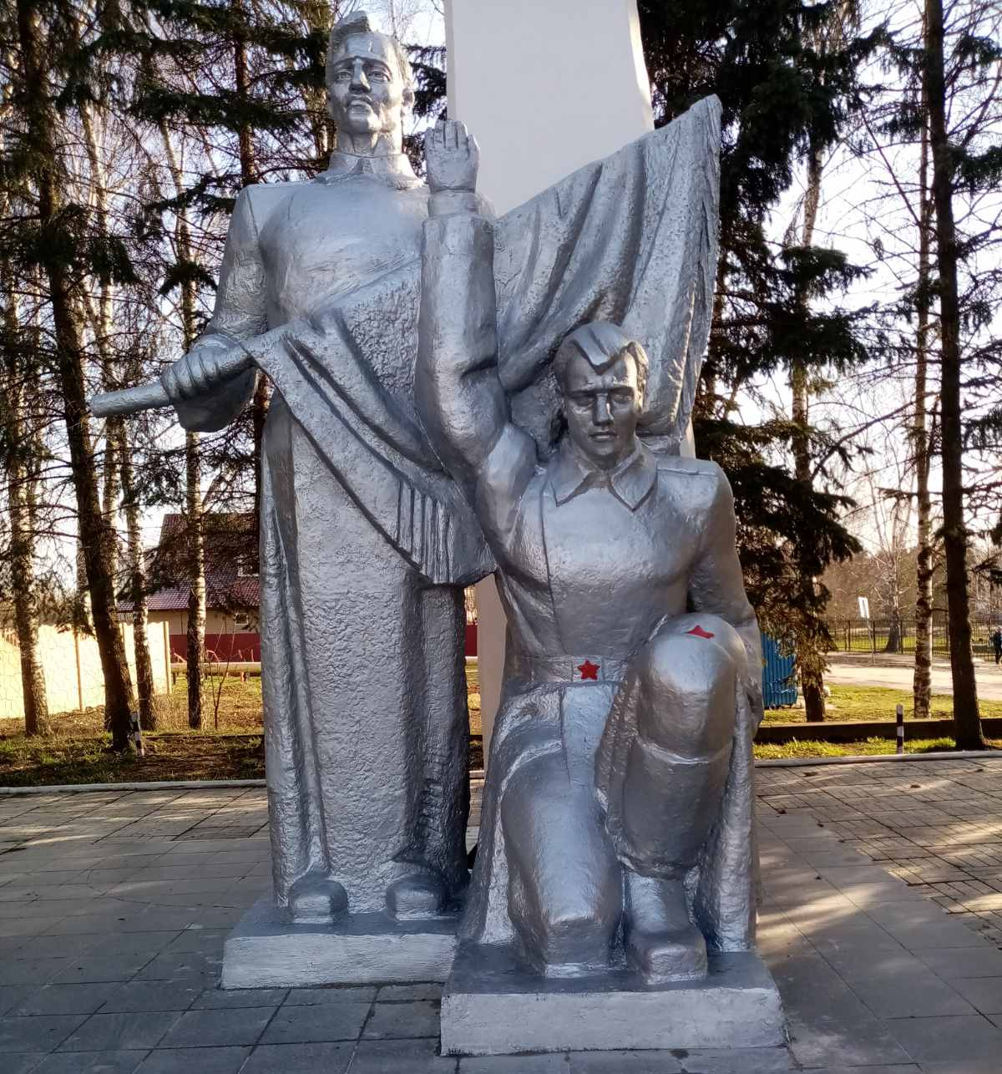
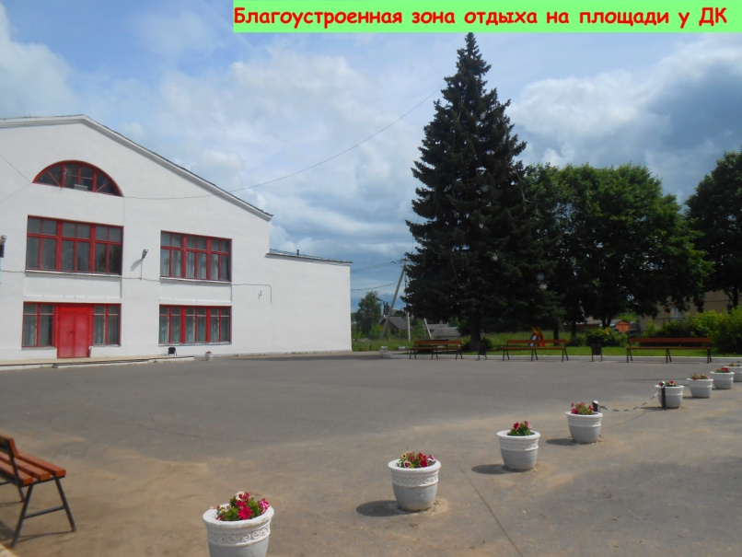
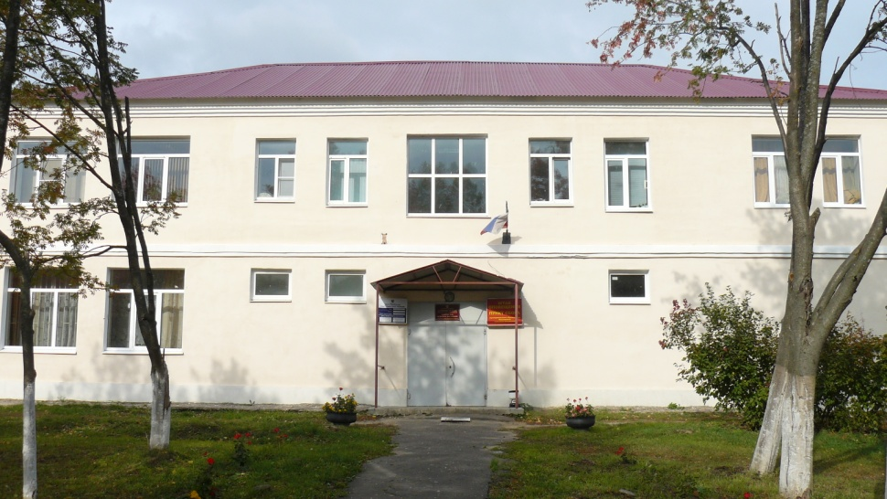
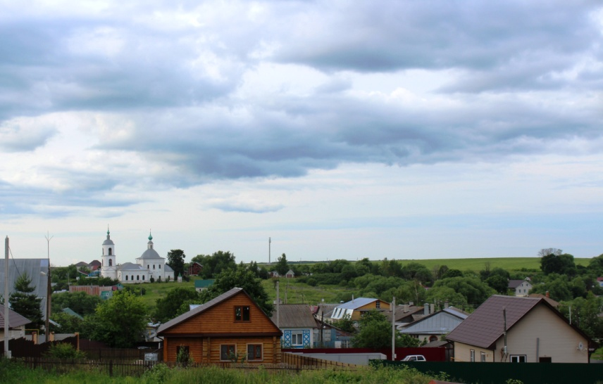
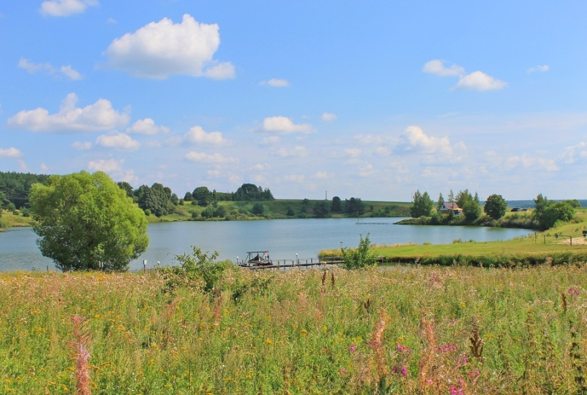
СПАСИБО
ЗА ВНИМАНИЕ !
Администрация муниципального образования Павловское сельское поселение
Суздальского района Владимирской области
601273, Владимирская область, Суздальский район, с. Павловское, ул. Школьная, 17а
Тел.: 8(49231) 7-22-30, 7-22-81, 7-22-97 E-mail: pavlovskoe_sp@mail.ru

